Slide 1


Особенности размещения
Отчета о результатах деятельности государственного (муниципального) учреждения и об использовании закрепленного за ним государственного (муниципального) имущества государственными (муниципальными) учреждениями на официальном сайте в сети «Интернет» BUS.GOV.RU
Нормативная правовая база.
Черненкова Светлана Владимировна
Федеральное казначейство, ноябрь, 2023

Slide 2


Особенности размещения
Отчета о результатах деятельности на Официальном сайте bus.gov.ru
на Официальном сайте bus.gov.ru реализована доработка формы с 26.10.2023
В соответствии с рекомендованными формами НПА Российской Федерации
Отчет о результатах деятельности государственного (муниципального) учреждения и об использовании закрепленного за ним государственного (муниципального) имущества государственными (муниципальными) учреждениями *
Приказ Минфина России от 02.11.2021
N 171н «Об утверждении Общих требований к порядку составления и утверждения отчета о результатах деятельности государственного (муниципального) учреждения и об использовании закрепленного за ним государственного (муниципального) имущества»
* в том числе реализована возможность загрузки отчетов в xml-форматах при наличии технической возможности автоматизированно формировать
xml-документ для загрузки Отчета о результатах деятельности в Личном кабинете учреждения

Slide 3
Особенности размещения
Отчета о результатах деятельности на Официальном сайте bus.gov.ru
Отчет о результатах деятельности государственного (муниципального) учреждения и об использовании закрепленного за ним государственного (муниципального) имущества государственными (муниципальными) учреждениями
Во исполнение Федерального закона 326-ФЗ Федеральным казначейством прекращено размещение предоставленных учреждениями отчетов о результатах деятельности государственных (муниципальных) учреждений, предоставленных с 14.07.2022, из открытой части официального сайта bus.gov.ru.
Вместе с тем, процедура предоставления сведений на официальный сайт bus.gov.ru не изменяется. Государственные и муниципальные учреждения продолжают предоставлять отчеты о результатах деятельности государственных (муниципальных) учреждений в соответствии с нормами Порядка 86н.
---------------------
Совместное письмом Министерства финансов Российской Федерации
№ 09-07-06/94470 и Казначейства России № 07-04-05/13-23771 от 30.03.2022 предоставлены разъяснения в связи с принятием 326-ФЗ.

Slide 4
Особенности размещения
Отчета о результатах деятельности на Официальном сайте bus.gov.ru
Начиная с отчетности за 2022 год Отчет о результатах деятельности и
об использовании имущества государственными и муниципальными учреждениями ПУБЛИКУЕТСЯ и РАЗМЕЩАЕТСЯ в соответствии с требованиями приказа Минфина России от 2 ноября 2022 г. № 171н.
Публикация и размещение информации на Официальном сайте согласно требованиям приказа Минфина России от 30 сентября 2010 г. № 114н НЕ ОСУЩЕСТВЛЯЕТСЯ.
Отчеты о результатах деятельности и об использовании имущества государственными и муниципальными учреждениями, размещенные учреждениями по форме в соответствии с требованиями приказа Минфина России от 2 ноября 2022 г.
№114н или загруженные в неверном периоде централизованно удалены нештатным способом с помощью технических специалистов Официального сайта bus.gov.ru .
Отчет о результатах деятельности и об использовании имущества
ВАЖНО!!! В части федеральных учреждений, размещение информации планируется осуществлять автоматически из ГИИС «Электронный бюджет», оператором которой является Министерство финансов Российской Федерации.
Исправление ошибочно опубликованных данных проводится посредством загрузки уточненного файла с Отчетом или размещения новой версии Отчета с учетом изменений данных, с приложением файлов уточняющих электронных копий документов.
Перед подписанием и публикацией Отчета на Официальный сайт bus.gov.ru необходимо осуществлять сверку информации выгруженную в формате Excel и c приложенными электронными копиями документа.

Slide 5
Особенности размещения
Отчета о результатах деятельности на Официальном сайте bus.gov.ru
Особенности размещения Отчета о результатах деятельности
государственным (муниципальным) учреждением на Официальном сайте bus.gov.ru
Дата составления Отчета - 1 января года, следующего за отчетным
Размещается в отчетном периоде.
Не допустимо размещать документы не в отчетном периоде
Реализован:
внтуридокументный контроль по каждой форме сведений
автоподсчёт значений итоговых строк в формах
(в том числе промежуточных итоговых строк, включающих значения дочерних строк)
автоподсчёт значений итоговых граф в формах
(в том числе значений граф, содержащих формулы)
При проведении контроля форм Отчета, формируется протокол при выявлении несоответствия показателей.
Отсутствует возможность опубликования Отчета при отрицательном протоколе
Реализована возможность заполнения реквизитного состава подписантов по каждой форме сведений Отчета, в том числе соответствующими ответственными исполнителями
Отчет подписывается и опубликовывается на Официальном сайте bus.gov.ru единым документом
В разработке: Инструкция по особенностям формирования Отчета о результатах деятельности на Официальном сайте ГМУ

Slide 6
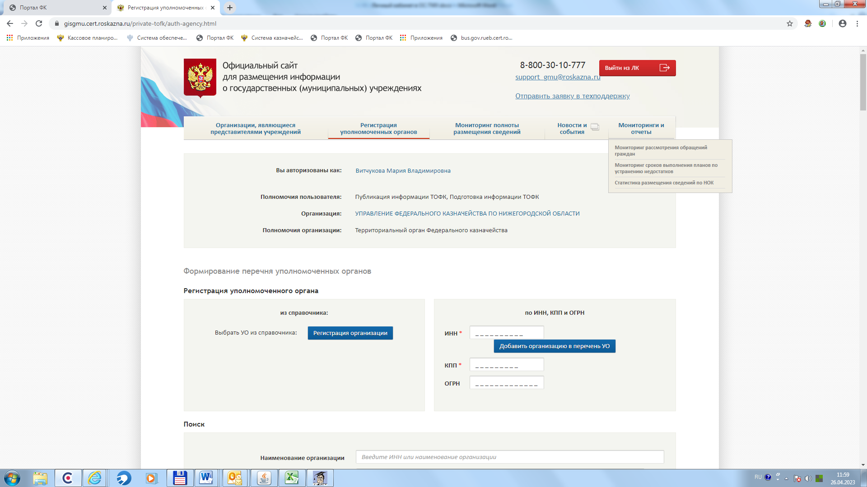
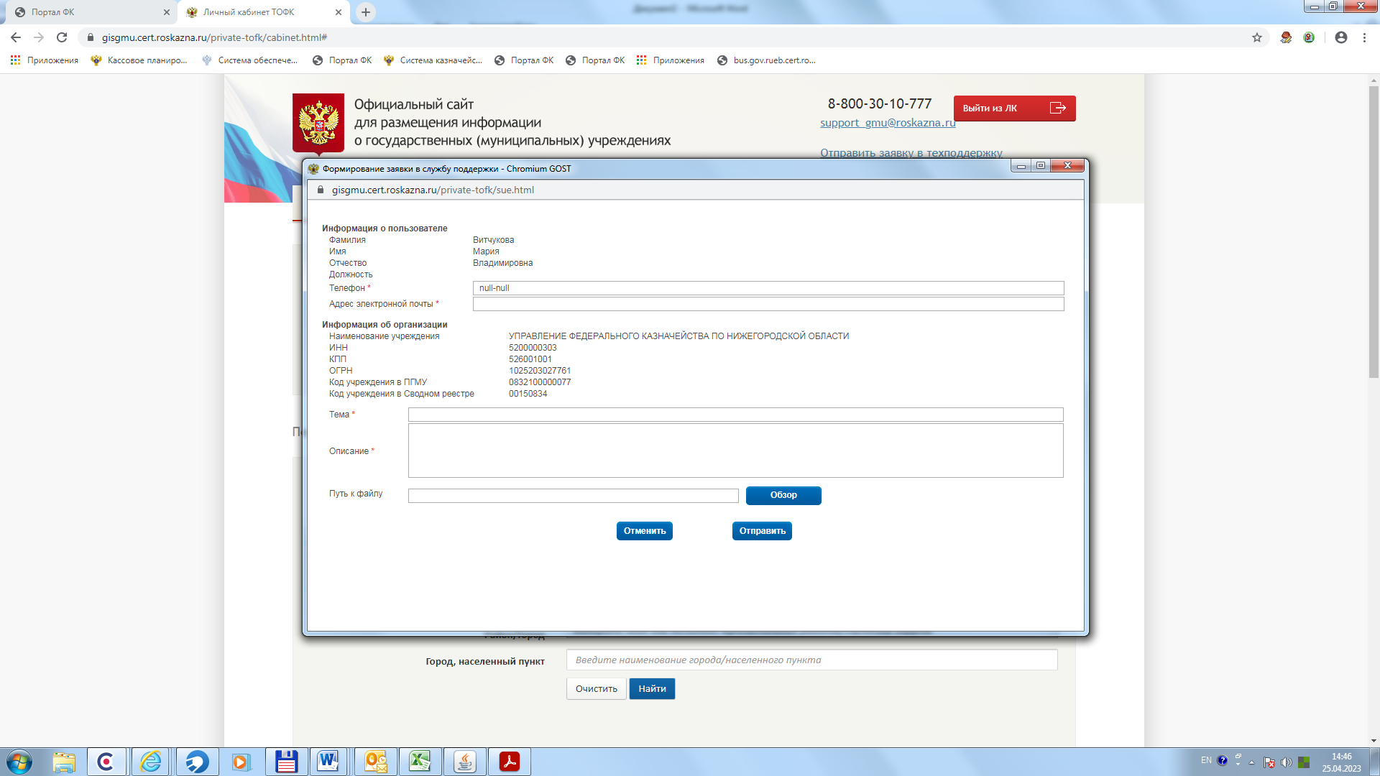
Оформление заявки в службу технической поддержки
Система предоставляет возможность формирования и отправки заявок уполномоченным специалистом в службу технической поддержки сайта bus.gov.ru.
На главной странице Личного кабинета учреждения нажмите на гиперссылку «Отправить заявку в техподдержку», либо связаться с группой поддержки посредством телефона горячей линии 8-800-30-10-777.
При оформлении заявки в части размещения
Отчета по 171н в поле «Тема» необходимо указать текст
«171н – ошибка» или «171н консультация»
Заполнив обязательные поля в окне формирования заявки, прикрепите файл и нажмите на кнопку «Отправить». Далее отобразится сообщение об успешной отправке заявки. Нажмите кнопку «Принять».
В случае, если техническая поддержка долгое время не принимает ваше обращение или не оказывает помощь в ее решении, специалист может обратиться по телефону в территориальный орган федерального казначейства по территориальному месту расположения учреждения с просьбой оказать содействие в решении проблемы.

Slide 7



Рекомендации при размещении информации на Официальном сайте bus.gov.ru
При исполнении норм законодательства об обеспечении открытости и доступности своих документов на сайте bus.gov.ru учреждениям необходимо ориентироваться на правовой акт органа-учредителя о передаче соответствующих полномочий.
Акт является основанием для самостоятельного размещения информации.
При размещении информации на сайте bus.gov.ru уполномоченными сотрудниками учреждения, рекомендуется привлекать специалистов финансово-экономической или бухгалтерской служб, так как большая часть размещаемой информации содержит финансовые и статистические показатели.
При входе в Личный кабинет Официального сайта ГМУ обращать внимание на информационные сообщения. Сообщения могут содержать информацию о неразмещенных сведениях на сайте bus.gov.ru в соответствии требованиями Порядка № 86н.
Рекомендуется ежедневно просматривать новостной блок Официального сайта bus.gov.ru.

